Slide 1
ΧΡΩΜΑ
Τι είναι το χρώμα
Μηχανισμοί Δημιουργίας Χρώματος
Χρωματικό Διάγραμμα
Έγχρωμα Φίλτρα

Slide 2
Οπτική αντίληψη χρώματος
Το χρώμα είναι η υποκειμενική αντίληψη που αναπτύσσουμε στα διάφορα μήκη κύματος του φωτός, στην ορατή περιοχή του Η.Μ. φάσματος (από 380 μέχρι 780 nm περίπου)
Η αίσθησή μας για το χρώμα είναι μια αυτοματοποιημένη ερμηνευτική αντίδραση του ανθρώπινου εγκεφάλου στο μήκος κύματος της προσπίπτουσας ηλεκτρομαγνητικής ακτινοβολίας

Slide 3
Χρώμα – Μήκος Κύματος
Μπλε – ιώδες : 360 – 430 nm
Μπλε : 430 – 480 nm
Πράσινο – μπλε : 480 – 510 nm
Πράσινο : 510 – 530 nm
Κίτρινο – πράσινο : 530 – 570 nm
Κίτρινο : 570 – 580 nm
Πορτοκαλί : 580 – 600 nm
Κόκκινο : 600 – 720 nm
Κόκκινο – μωβ : 720 – 830 nm
Τα μήκη κύματος είναι μετρημένα στο κενό (ή αέρα)

Slide 4
Οπτική αντίληψη χρώματος
Το χρώμα είναι ένας πολύ σημαντικός παράγοντας περιγραφής, που συχνά απλουστεύει κατά πολύ την διαδικασία αναγνώρισης αντικειμένων αλλά και τον επί μέρους προσδιορισμό επιφανειακών περιοχών τους.
Οι άνθρωποι μπορούν να διακρίνουν χιλιάδες διαφορετικές αποχρώσεις αλλά και εντάσεις χρωμάτων.

Slide 5
Οπτική αντίληψη χρώματος
ΠΟΙΑ ΕΙΝΑΙ ΤΑ ΧΑΡΑΚΤΗΡΙΣΤΙΚΑ…
Της φωτεινής πηγής
Της επιφάνειας που φωτίζεται και
Του δέκτη που ανιχνεύει το φως
Τελικό αποτέλεσμα είναι το «γινόμενο» των παραπάνω παραγόντων

Slide 6
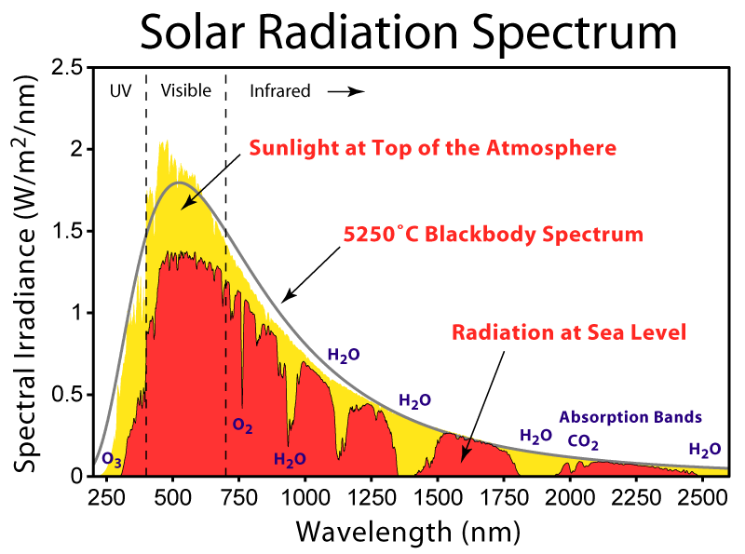
Φάσμα ηλιακού φωτός, κατανομή
https://en.m.wikipedia.org/wiki/File:Solar_Spectrum.png

Slide 7
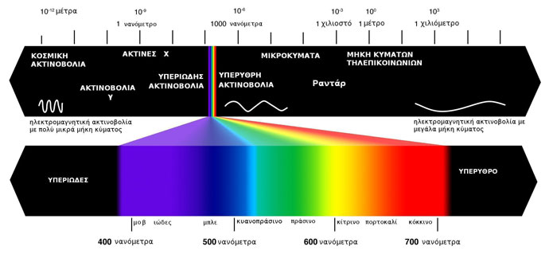
Ηλιακό Φάσμα (ανάλυση)

Slide 8
Οπτική αντίληψη χρώματος
ΠΟΙΑ ΕΙΝΑΙ ΤΑ ΧΑΡΑΚΤΗΡΙΣΤΙΚΑ…
Της φωτεινής πηγής
Της επιφάνειας που φωτίζεται και
Του δέκτη που ανιχνεύει το φως
Τελικό αποτέλεσμα είναι το «γινόμενο» των παραπάνω παραγόντων

Slide 9
Οπτική αντίληψη χρώματος
ΠΟΙΑ ΕΙΝΑΙ ΤΑ ΧΑΡΑΚΤΗΡΙΣΤΙΚΑ…
Της φωτεινής πηγής
Της επιφάνειας που φωτίζεται και
Του δέκτη που ανιχνεύει το φως
Τελικό αποτέλεσμα είναι το «γινόμενο» των παραπάνω παραγόντων

Slide 10
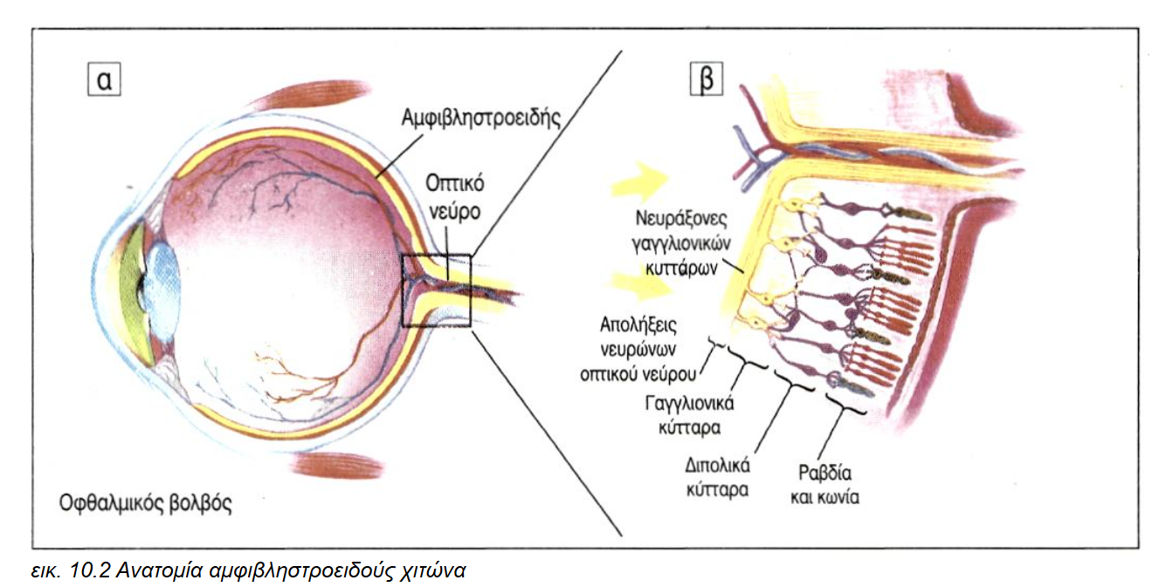
Δέκτης: Ανθρώπινος Οφθαλμός - Εγκέφαλος
https://ebooks.edu.gr/ebooks/v/html/8547/2666/Biologia_A-Lykeiou_html-empl/index10.html

Slide 11
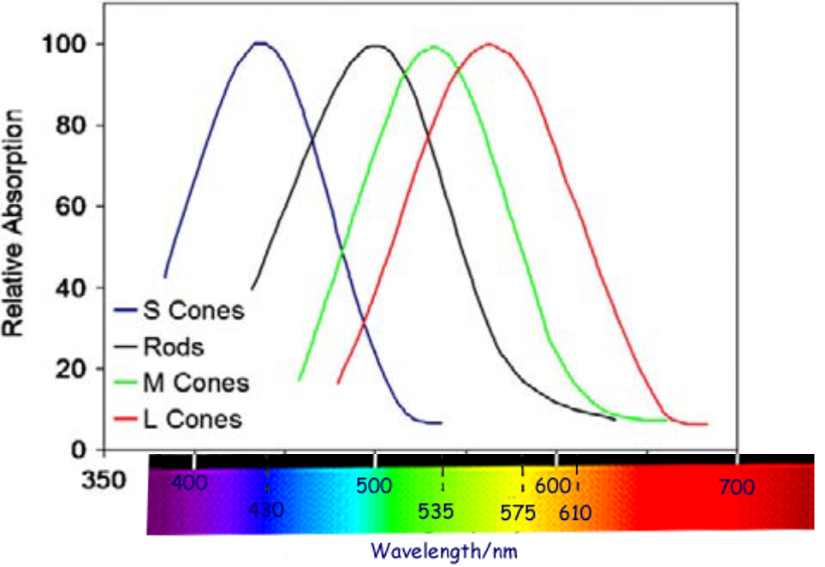
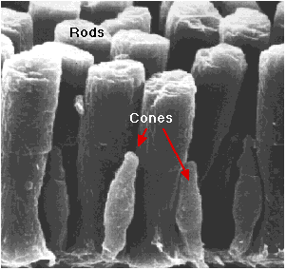
Ραβδία (rods) – Κωνία (cones)

Slide 12
ΜΗΧΑΝΙΣΜΟΙ ΔΗΜΙΟΥΡΓΙΑ Σ ΧΡΩΜΑΤΟΣ

Slide 13
Μεταπτώσεις σε άτομα, μόρια, ιόντα, φλόγα
Πυράκτωση
Αποδιεγέρσεις αερίων, ατμών, εκκενώσεις
Μοριακές δονήσεις ταλαντώσεις, περιστροφικές κινήσεις
Μέλαν σώμα, φλόγα, σπινθήρας
Κεραυνός, εκρήξεις αερίων
Πρασινογάλαζο χρώμα νερού, χρώμα πάγου

Slide 14

Φλόγα από κερί
Θερμοκρασίες περιοχών με χρώμα
Γαλάζια : 1400 ^{ο}C
Κίτρινη : 1200 ^{ο}C
Κόκκινη : 700 ^{ο}C

Slide 15
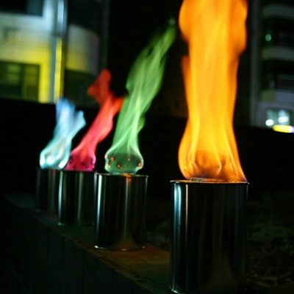
Έγχρωμες Φλόγες

Slide 16
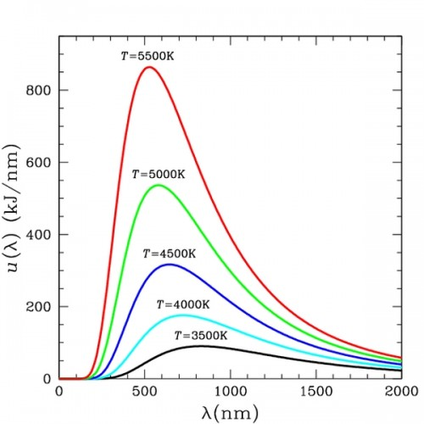
Φάσμα Εκπομπής μέλανος σώματος

Slide 17
Μεταπτώσεις σε στερεά υλικά
Μέταλλα
Ημιαγωγοί
(καθαροί)
Ημιαγωγοί (προσμίξεις)
Χαλκός, ασήμι, χρυσός, σίδηρος
Πυρίτιο, διαμάντι, γαληνίτης
Διαμάντι (μπλέ, κίτρινο), δίοδοι, φωσφόροι, laser ημιαγωγών

Slide 18
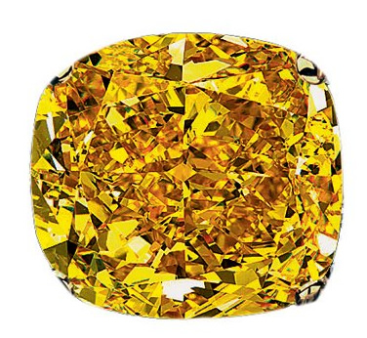
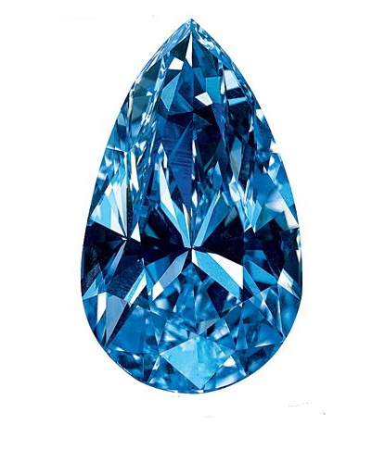
Κίτρινο, μπλε διαμάντι
(ημιαγωγοί με προσμίξεις)

Slide 19
Χρώματα σε κρυσταλλικά πεδία
Μέταλλα μετάβασης
Ατέλειες μετάλλων μετάβασης
Κέντρα χρώματος
Τυρκουάζ, χρωστικές, μερικά laser
Ρουμπίνι, σμαράγδι, χαλαζίτης, φθορισμός
Αμέθυστος, σκοτεινό γαλάζιο

Slide 20
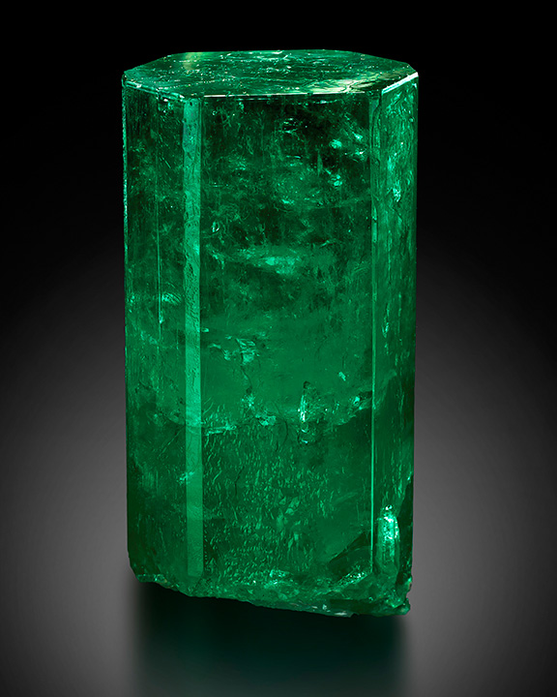
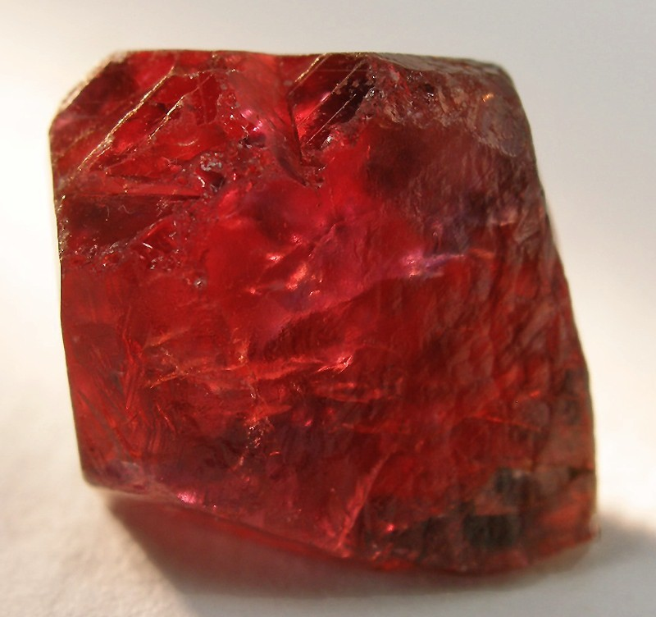
Σμαράγδι
Be₂Al₂Si₆O₁₈ : Cr
Ρουμπίνι
Al₂O₃ : Cr
Πρόσμιξη Cr³⁺
1,390 carats
Mim Museum, Beirut, Lebanon.
By Cacoush - Own work, CC BY-SA 4.0, https://commons.wikimedia.org/w/index.php?curid=74229628
By Rob Lavinsky, iRocks.com – CC-BY-SA-3.0, CC BY-SA 3.0, https://commons.wikimedia.org/w/index.php?curid=10161360

Slide 21
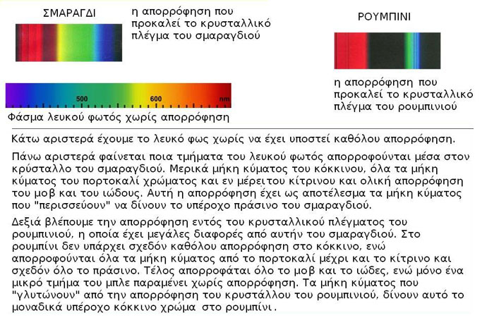
Σμαράγδι - Ρουμπίνι

Slide 22
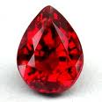
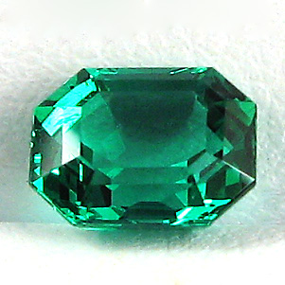
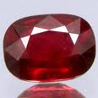
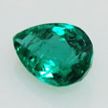


Πολύτιμοι λίθοι

Slide 23
Μεταπτώσεις από μοριακά τροχιακά
Μετάπτωση φορτίου
Συζευγμένοι δεσμοί σε οργανικά μόρια
Μπλε ζαφείρι, μαγνητίτης
Οργανικά χρωστικά, φυτικά & ζωικά χρώματα, πυγολαμπίδα, λαζουρίτης

Slide 24
Γεωμετρική – Κυματική Οπτική
Διάθλαση
Διάχυση
Συμβολή
Περίθλαση
Ουράνιο Τόξο, Χρωματική εκτροπή
Μπλε ουρανού, Κόκκινο δύσης
Λεπτά υμένια,
Αντιρεφλέξ κρύσταλλα
Χρώματα σε έντομα, υγροί κρύσταλλοι, οπάλιο

Slide 25
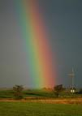
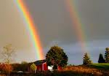
Ουράνιο Τόξο

Slide 26
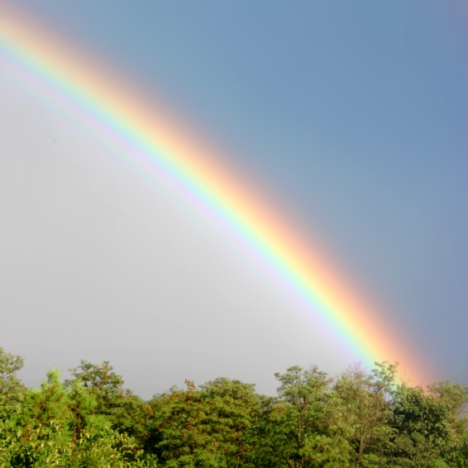
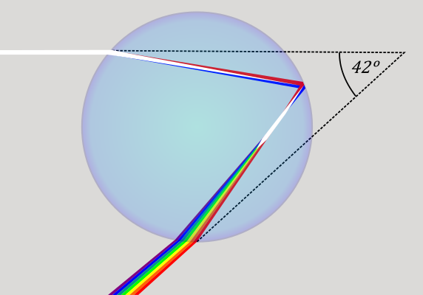
ΤΟ ΟΥΡΑΝΙΟ ΤΟΞΟ
“Rainbow1”, από KES47 διαθέσιμο ως κοινό κτήμα
“Rainbow in Budapest”, από Takkk διαθέσιμο με άδεια CC BY-SA 3.0
https://global.canon/en/technology/s_labo/light/001/02.html

Slide 27
ΤΟ ΟΥΡΑΝΙΟ ΤΟΞΟ
“Rainbow in Budapest”, από Takkk διαθέσιμο με άδεια CC BY-SA 3.0
Serway, R. A. & Jewett, J. W. Physics for scientists and engineers with modern physics. (Brooks/Cole, Cengage Learning, 2010)

Slide 28
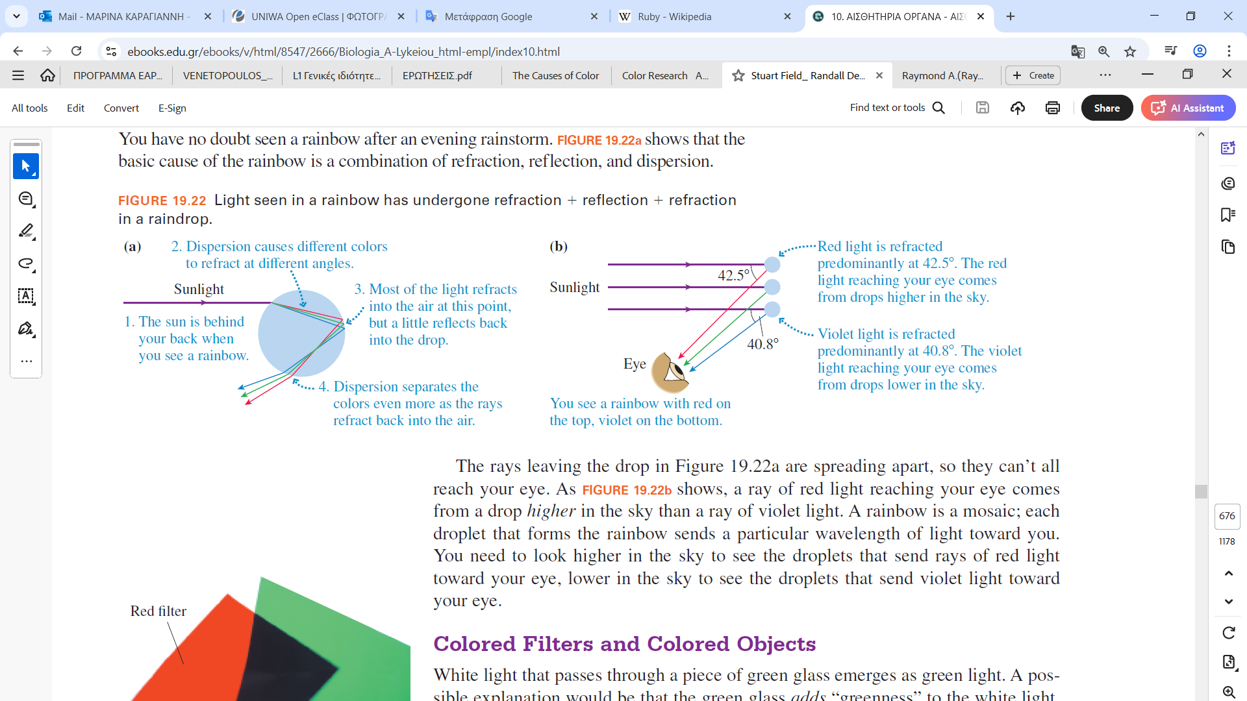
COLLEGE PHYSICS: A Strategic Approach 4e, R. D. Knight, B. Jones and S. Field, Pearson 2018

Slide 29
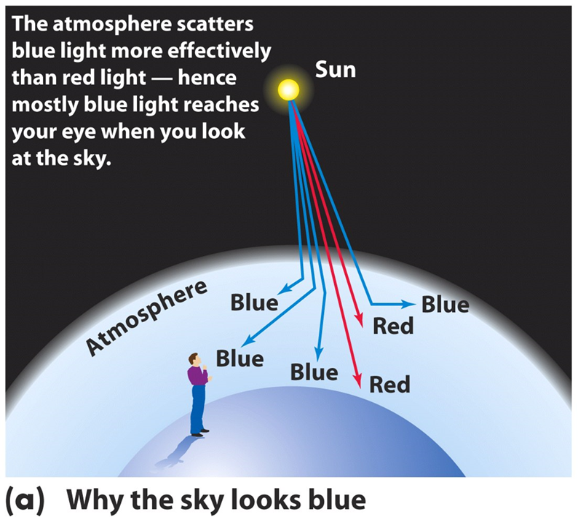
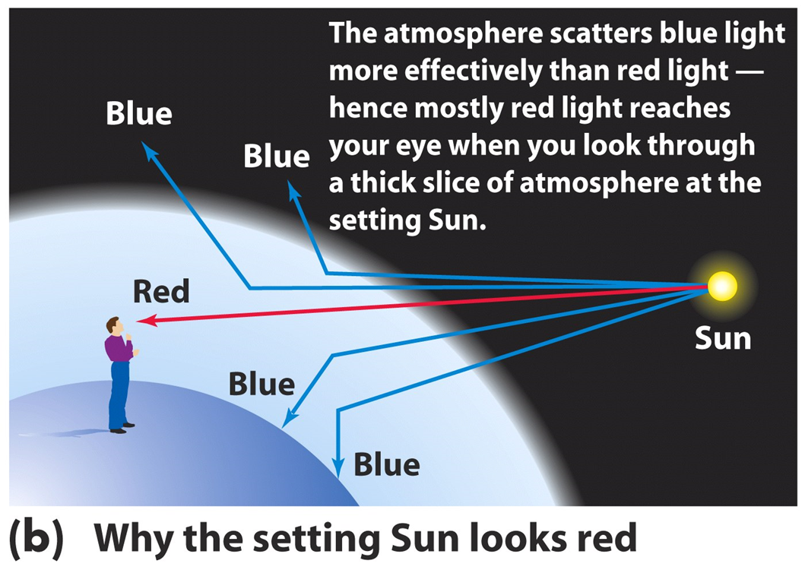
Ο γαλάζιος ουρανός
και η ....
κόκκινη δύση

Slide 30
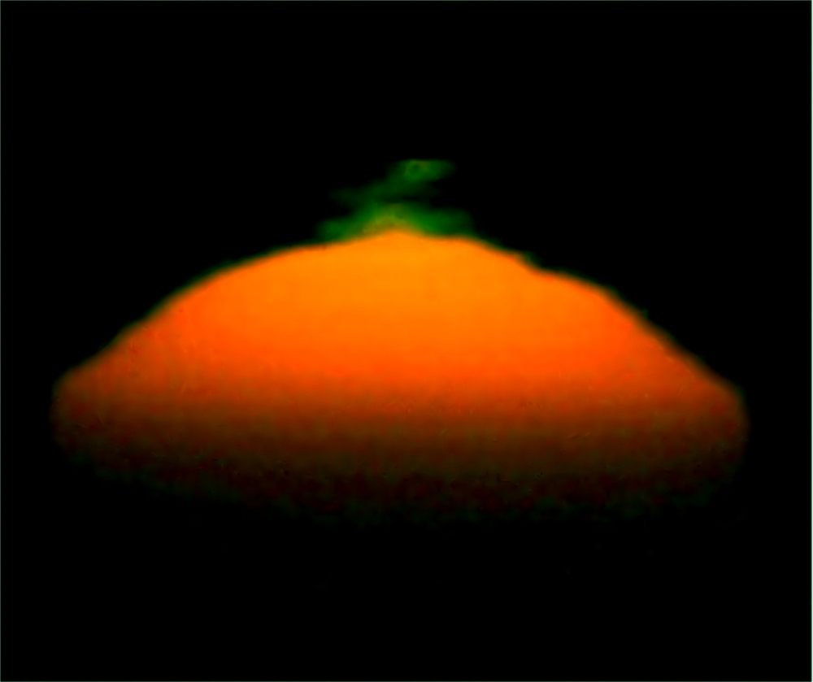
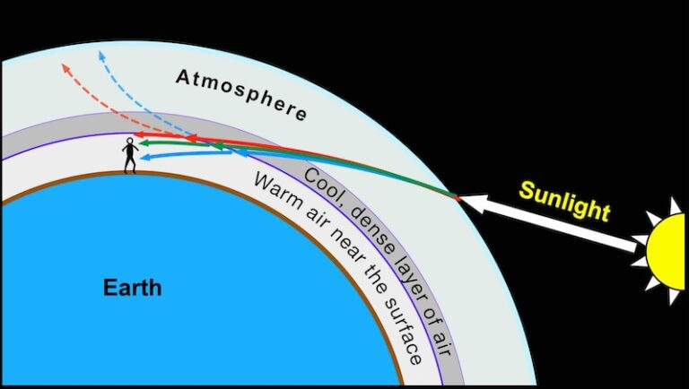
Πράσινη αναλαμπή κατά τη δύση (και την ανατολή) του ήλιου
https://earthsky.org/earth/can-i-see-a-green-flash/
Brocken Inaglory, CC BY-SA 4.0 https://commons.wikimedia.org/wiki/File:Green_flash_and_mock_mirage.jpg

Slide 31
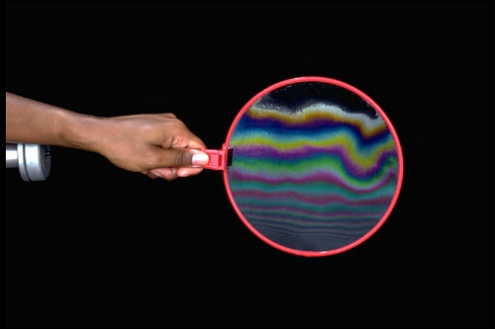
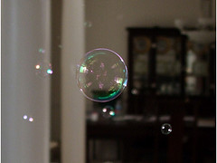
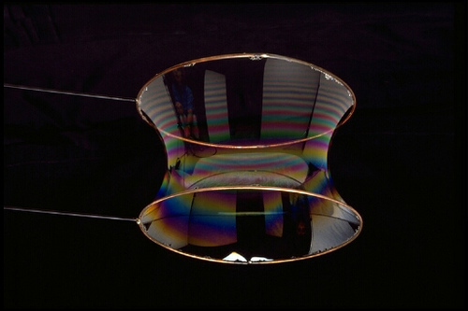
Λεπτά Υμένια, χρώματα από συμβολή

Slide 32
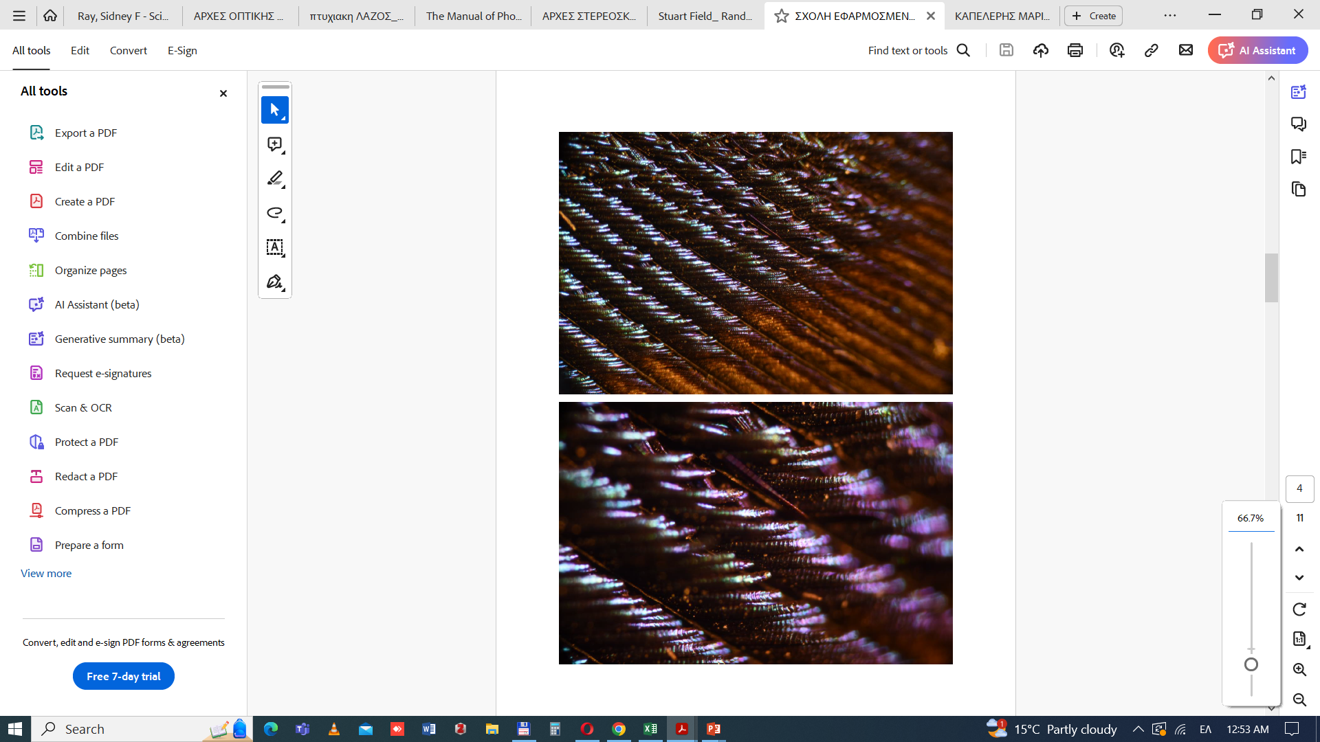
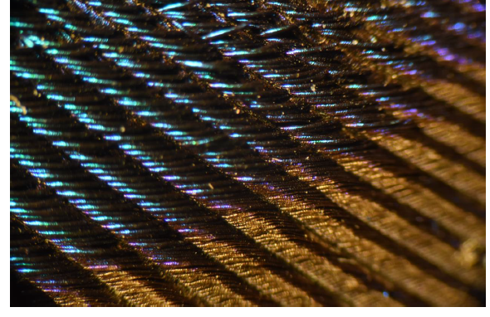
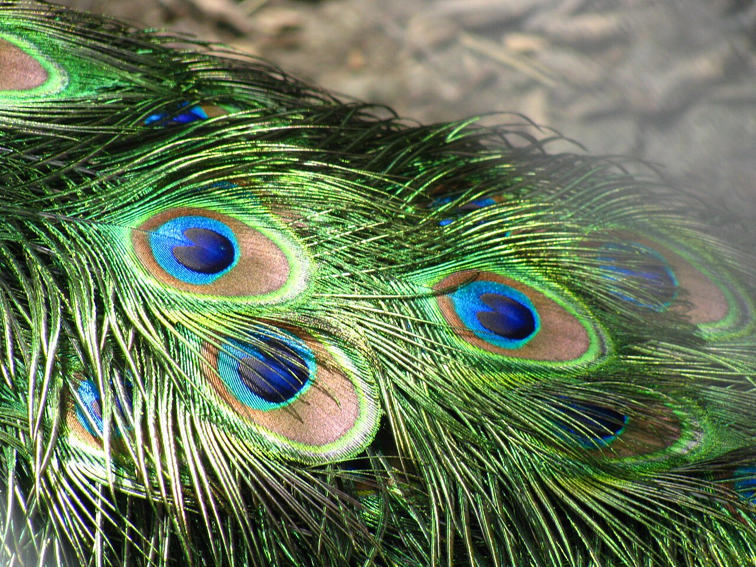
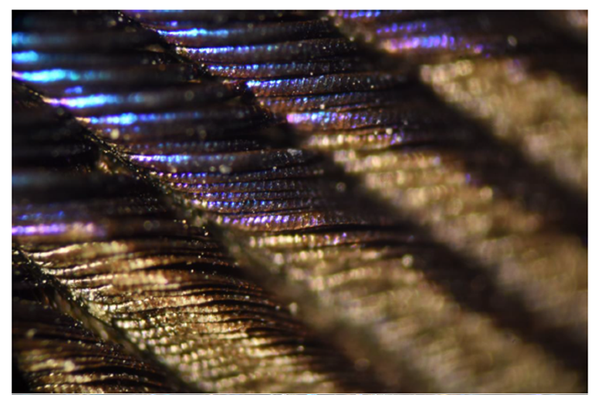
ΦΤΕΡΟ ΠΑΓΩΝΙΟΥ : ΚΑΦΕ ΒΑΦΗ - ΧΡΩΜΑΤΑ ΛΟΓΩ ΜΙΚΡΟΣΚΟΠΙΚΗΣ ΔΟΜΗΣ
ΦΩΤΟΜΙΚΡΟΓΡΑΦΙΕΣ ΦΤΕΡΟΥ
4Χ
4Χ
10Χ
10Χ

Slide 33
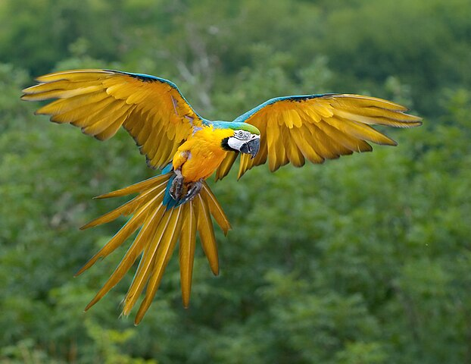
ΜΗ- ΙΡΙΔΙΖΟΝΤΑ ΧΡΩΜΑΤΑ
ΔΙΑΧΥΣΗ ΣΕ ΤΥΧΑΙΑ ΠΡΟΣΑΝΑΤΟΛΙΣΜΕΝΟΥΣ ΝΑΝΟΔΙΑΥΛΟΥΣ
By I, Luc Viatour, CC BY 2.0, https://commons.wikimedia.org/w/index.php?curid=7427034

Slide 34
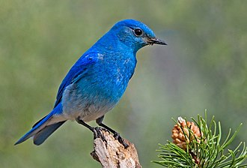
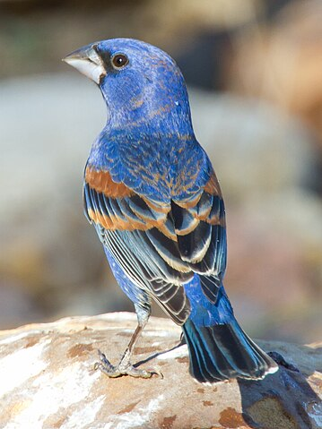
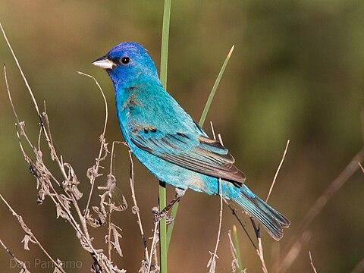
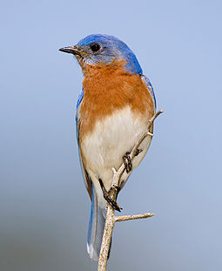
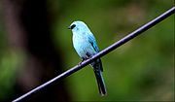
BLUEBIRDS (φωτογραφίες από Wikipedia)
“Tiny air pockets and other structures in the feathers scatter incoming light. Short-wavelength light is scattered strongly; other colors are absorbed.”
College Physics 4e, R. Knight, B. Jones, S. Field, Pearson ed. ; ISBN 10: 0-134-60903-4

Slide 35
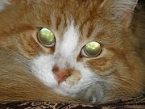
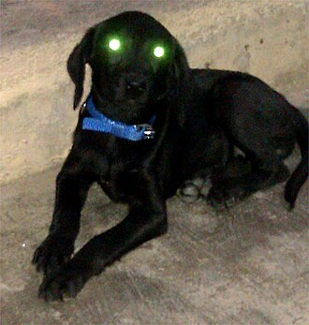
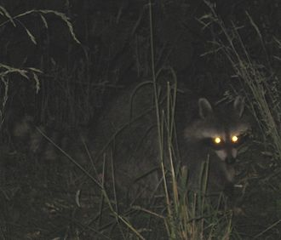
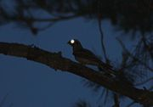
TAPETUM LUCIDUM – ΤΟ ΜΑΤΙ ΤΗΣ ΓΑΤΑΣ

Slide 36
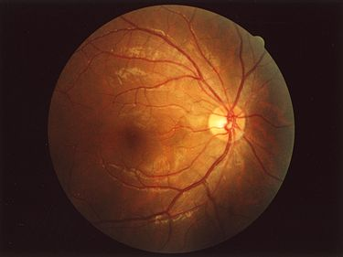
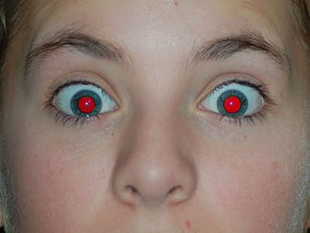
ΚΟΚΚΙΝΑ ΜΑΤΙΑ - FLASH
Βυθός οφθαλμού
Λόγω του χαμηλού φωτισμού οι κόρες των οφθαλμών έχουν σημαντικά διασταλεί με αποτέλεσμα αρκετό φως από τη λάμψη του φλας να εισέρχεται στον οφθαλμικό βολβό αντανάκλαση στον αμφιβληστροειδή των οφθαλμών

Slide 37
Χρωματομετρία (Colorimetry)
Προσδιορισμός χρώματος
Μέτρηση χρώματος
Αξιολόγηση χρώματος

Slide 38
Θεωρία Χρώματος
Βασικά (primary) χρώματα (RGB)
Κόκκινο (Red)
Πράσινο (Green)
Μπλε (Blue)
Συμπληρωματικά (secondary) χρώματα (CMYK)
Κυανό (Cyan)
Μωβ (Magenta)
Κίτρινο (Yellow)

Slide 39
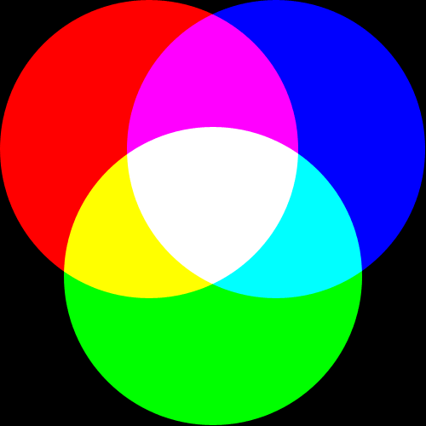
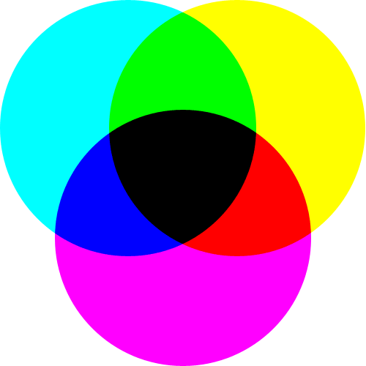
Θεωρία χρώματος
Βασικά - Συμπληρωματικά

Slide 40
Αίσθημα Χρώματος από σύνθεση RGB, Additive Colors
Η πρόσθεση δυο απλών χρωμάτων δημιουργεί νέο χρώμα που είναι συμπληρωματικό του τρίτου.
Ισχύουν οι ισότητες :
Y = R+G
M = R+B
C = B+G
W = R+B+G ή και
W = M+C+Y
Εφαρμογές σε monitors, TV.

Slide 41
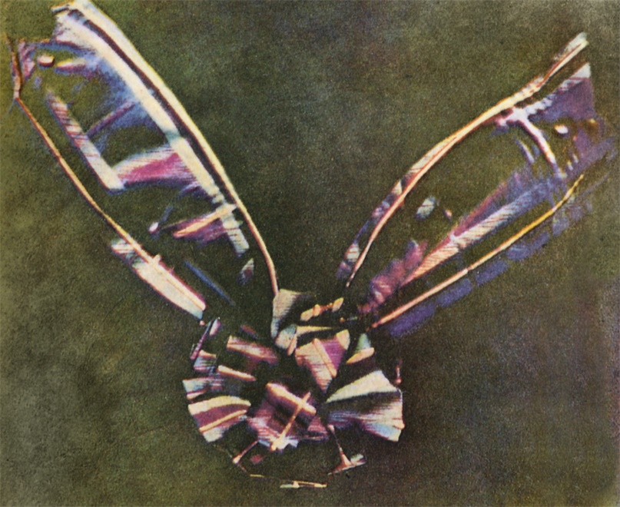
Η πρώτη έγχρωμη φωτογραφία (1861) :
Thomas Sutton & James Clerk Maxwell
Μέθοδος 3 χρωματικών φίλτρων
By James Clerk Maxwell - Scanned from The Illustrated History of Colour Photography, Jack H. Coote, 1993. ISBN 0-86343-380-4., Public Domain, https://commons.wikimedia.org/w/index.php?curid=1007375

Slide 42
Αίσθημα Χρώματος από αφαίρεση
CMYK, Subtractive Colors
Ισχύουν οι ισότητες :
Y = W - B
M = W - G
C = W - R
W-B-R = G
W-R-G = B
W-B-G = R
W- B-R-G = black
Εφαρμογές σε printers.

Slide 43
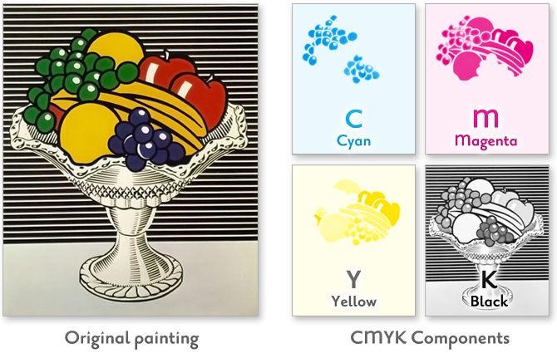
Παράδειγμα CMYK

Slide 44
CIE: Διεθνής Επιτροπή για το Φωτισμό
Χρωματικοί Χώροι: ποσοτική συσχέτιση φασματικής κατανομής & χρωματικής αντίληψης
π.χ. CIE 1931, CIE RGB, CIE XYZ, sRGB (HP-Microsoft)
Προσδιορισμός χρώματος: 3 παράμετροι ↔ επίπεδα διεγέρσεις S-, M- & L- κωνίων
Τυπικός χρωματομετρικός παρατηρητής CIE: αριθμητική περιγραφή της χρωματικής απόκρισης μέσου ανθρώπινου οφθαλμού (FOV 2° ή 10°)

Slide 45
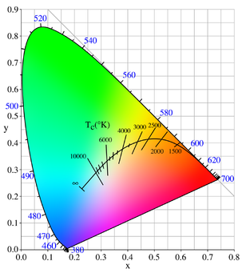
Χρωματικό Διάγραμμα (CIE)

Slide 46
Χρωματικό Διάγραμμα (CIE)
Απλά Χρώματα : Κάθε σημείο επάνω στη κλειστή καμπύλη
Σύνθετα Χρώματα : Κάθε σημείο εσωτερικό της καμπύλης. Η περιοχή του «λευκού» W αντιστοιχεί σε : x = y = 0.33
Κάθε ευθύγραμμο τμήμα που όμως διέρχεται από το W προσδιορίζει τα ζευγάρια των συμπληρωματικών χρωμάτων

Slide 47
Χρωματικό Διάγραμμα (CIE)
Στο ευθύγραμμο τμήμα στο κάτω μέρος του διαγράμματος αντιστοιχούν τα πορφυρά χρώματα, πρόκειται για χρώματα από την κατάλληλη μίξη ιώδους και ερυθρού.
Στην εσωτερική περιοχή έχει χαραχθεί η καμπύλη μέλανος σώματος σε κάθε σημείο της οποίας υπάρχει και η τιμή της απόλυτης θερμοκρασίας Τ.

Slide 48
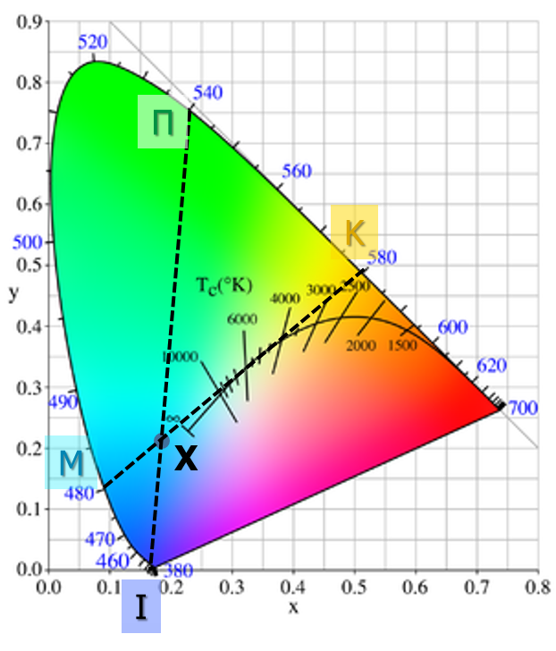

Χρώματα από σύνθεση
Έστω περιοχή σημείου Χ
Tο σύνθετο χρώμα στο οποίο αντιστοιχεί
μπορεί να αναπαραχθεί ως εξής :
Ιώδες (400nm) + Πράσινο (565nm) :
$$\frac{ΠΡΑΣΙΝΟ}{ΙΩΔΕΣ}=\frac{(ΧΙ)}{(ΧΠ)}=\frac{2.5cm}{6.6cm}=\frac{1}{2.6}$$
ή
Βαθύ Κυανό (480nm) + Κίτρινο (580nm) :
$$\frac{ΚΙΤΡΙΝΟ}{ΒΑΘΥ ΚΥΑΝΟ}=\frac{(ΧΜ)}{(ΧΚ)}=\frac{1.7cm}{5.1cm}=\frac{1}{3}$$

Slide 49




ΠΕΙΡΑΜΑΤΙΚΑ ΔΕΔΟΜΕΝΑ
$$I\left(λ,Τ\right)$$
ν. Stefan – Boltzmann:
$I=σ∙T^{4}$
ν. μετατόπισης Wien:
$$λ_{peak}∙T=2.9 × {10}^{−3} m∙K$$
$σ=5.67× {10}^{−8}\frac{W}{m^{2}∙K^{4}}$ : σταθερά Stefan – Boltzmann

Slide 50
Θερμοκρασία χρώματος – Color temperature (CT):
Η θερμοκρασία μέλανος σώματος το χρώμα του οποίου «ταυτίζεται» με το χρώμα της φωτεινής ακτινοβολίας
Σχετιζόμενη θερμοκρασία χρώματος – Correlated CT (CCT): φαινόμενο χρώμα φωτεινής πηγής
CRI (color rendering index): δείκτης επίδρασης φωτιστικού σώματος στη χρωματική εμφάνιση ενός αντικειμένου συγκριτικά με τη χρωματική του εμφάνιση υπό πρότυπο φωτισμό (standard illuminant).
Πιστή απόδοση χρώματος: CRI>80

Slide 51
Τρόποι αναπαραγωγής σύνθετου χρώματος
Πρόσθεση τριών απλών χρωμάτων αναφοράς με κατάλληλες αναλογίες
Πρόσθεση δυο απλών χρωμάτων υπό συγκεκριμένη αναλογία. Το ζευγάρι των απλών χρωμάτων δεν μπορεί να επιλεγεί αυθαίρετα
Πρόσθεση (σε λευκό φως) ενός απλού χρώματος ίδιας απόχρωσης με το σύνθετο

Slide 52

Χρώμα αδιαφανών σωμάτων: προκύπτει από τις συχνότητες που ανακλά (οι υπόλοιπες απορροφώνται)
Χρώμα διαφανών σωμάτων: προκύπτει από τις συχνότητες που αφήνει να διέλθουν (οι υπόλοιπες απορροφώνται)

Slide 53




Slide 55

Έγχρωμα φίλτρα, καμπύλες διαπερατότητας

Slide 56


Φίλτρα KODAK

Slide 57


ΕΠΙΔΡΑΣΗ ΤΩΝ ΕΓΧΡΩΜΩΝ ΦΙΛΤΡΩΝ
Η ΚΛΙΜΑΚΑ MIcroREciprocalDegree :
$$MV=\frac{{10}^{6}}{T}$$
$$T_{1}→T_{2}: MSV=\left(1/{T_{2}} −1/{T_{1}}\right)∙{10}^{6}$$
https://www.studiobinder.com/blog/what-is-white-balance-definition/

Slide 58


Slide 59
Χαρακτηριστικά Ανθρώπινης όρασης (1/2)
Προσαρμογή σε έντονο ή χαμηλό φωτισμό : εύρος επιπέδων φωτισμού 10⁻⁶ – 10⁺⁶ cd/m²:
- Σκοτοπική (ραβδία): 10⁻⁶ – 10⁻² cd/m²
- Μεσοπική (ραβδία+κωνία): 10⁻² – 3 cd/m²
- Φωτοπική (κωνία): > 3 cd/m²
Purkinje effect: Αντιστροφή της σχετικής λαμπρότητας δύο ξεχωριστών χρωματικών ερεθισμάτων αν αλλάξουν τα επίπεδα φωτισμού.
Π.χ. Κίτρινα πέταλλα και πράσινα φύλλα λουλουδιού στο φωσχέση λαμπρότητας σε φως ημέρας και σε χαμηλό βραδινό φωτισμό.

Slide 60

Φωτεινή Απόδοση ανθρώπινου οφθαλμού

Slide 61

Purkinje effect
By Twinsday - Own work based on: Red geranium 3.jpeg: by Collard, Public Domain, https://commons.wikimedia.org/w/index.php?curid=94193867

Slide 62

Η αντίληψη για τη φωτεινότητα των χρωμάτων μεταβάλλεται με το φόντο
https://www.in.gr/2025/04/25/in-science/vlepoume-ego-ki-esy-idio-prasino-telika-einai-ta-xromata-antikeimenika/

Slide 63
Χαρακτηριστικά Ανθρώπινης όρασης (2/3)
Χρωματική προσαρμογή: η χρωματική αντίληψη δε μεταβάλλεται αν μεταβληθούν οι συνθήκες φωτισμού
(προϋπόθεση: όχι μονοχρωματική φωτιστική πηγή: πρέπει να περιλαμβάνει εύρος μηκών κύματος)
μνήμη χρώματος – παράβλεψη φωτιστικής πηγής
Μεταμερισμός: Δύο Φ.Π. ίδιου φαινόμενου χρώματος αλλά με διαφορετική φασματική κατανομή (SPD).

Slide 64

Τελικά τι χρώμα έχει το φόρεμα που δίχασε το Διαδίκτυο;
https://www.youtube.com/watch?v=AskAQwOBvhc
https://www.in.gr/2015/02/27/go-fun/perierga/telika-ti-xrwma-exei-to-forema-poy-dixase-to-diadiktyo/

Slide 65


Slide 66
Χαρακτηριστικά Ανθρώπινης όρασης (3/3)
Μετα - εικόνες: «Βλέπουμε» χρώματα συμπληρωματικά του αρχικού ερεθίσματος:
οφείλεται σε μειωμένη ευαισθησία λόγω κόπωσης μετά από υπερβολική έκθεση σε σταθερό ερέθισμα.

Slide 67

After-images
The Manual of Photography, E. Allen & S. Triantaphillidou, 10th ed, Focal Press, Elsevier LTD

Slide 68

Όλα τα χρώματα του υπολογιστή
256 x 256 x 256 = 16.8 εκατ. χρώματα

Slide 69

«Olo»: Πώς είναι το νέο χρώμα που ανακάλυψαν οι επιστήμονες
19 Απριλίου 2025 | 09:20
https://www.in.gr/in-science/

Slide 70
Ευχαριστώ πολύ
για
την προσοχή σας

